Slide 1
Analyse des ventes d’un site e-commerce
Réalisé par : Boumessouer Abdelkarim

Slide 2
Plan
Introduction
Problématique et Objectifs
Réalisation
Conclusion

Slide 3

Introduction
Le projet porte sur l’analyse des ventes d’un site e-commerce.
Ce projet vise à exploiter des données historiques pour :
Identifier les produits les plus performants.
Comprendre les comportements des clients.
Prévoir les ventes futures pour optimiser les décisions stratégiques.

Slide 4
Problématique
Le site e-commerce rencontre plusieurs défis majeurs :
Difficulté d’identifier clairement les produits les plus performants et les clients les plus rentables.
L’anticipation des tendances de vente est limitée, ce qui peut conduire à des stocks mal gérés ou à des opportunités marketing manquées.
Les données brutes disponibles doivent être transformées en insights clairs et exploitables pour appuyer la prise de décision.

Slide 5
Objectifs
Pour améliorer les performances des ventes, les objectifs principaux du projet sont :
Optimiser l’identification des produits performants
Analyser et segmenter les comportements des clients
Anticiper les tendances de vente

Slide 6
Réalisation

Slide 7



Outils Utilisés
Talend Open Studio : Outil pour extraire des données de diverses sources (bases de données, fichiers plats, etc.), les transformer et les charger dans des data Warehouse .
PostgreSQL : Base de données relationnelle puissante pour stocker et gérer entrepôt de données.
Power BI: La visualisation et l'analyse des données

Slide 8
Choix des KPI et du Tableau de Bord
Pour analyser les performances des ventes , nous nous appuierons sur les KPIs suivantes :
Chiffre d'affaires :Quel est le chiffre d’affaires total réalisé sur la période analysée ? Quels sont les mois ou les trimestres les plus performants en termes de chiffre d’affaires ?
Produits :Quels produits génèrent le plus de revenus ?Quels types des produits les plus vendu?
type de client: Quel type de client est le plus rentable ?
Région: Quelle est la répartition géographique des ventes ?
Date: Y a-t-il des dates où les ventes atteint son maximum ?
Solution choisie : Création de tableaux de bord analytiques et Stratégique pour visualiser et analyser les performances des ventes.

Slide 9
Extraction des données
L'extraction des données est la première étape du processus ETL (Extraction, Transformation, Chargement).
Les données nécessaires à l’analyse proviennent de plusieurs fichiers CSV:
CATEGORY.csv : Détails des catégories de produits.
TYPE_CLIENT.csv : Types de clients.
SOUS_CATEGORIE.csv : Sous-catégories des produits.
PRODUIT.csv : Liste des produits disponibles.
CUSTOMER.csv : Informations sur les clients.
VENTE.csv : Détails des transactions de vente.

Slide 10
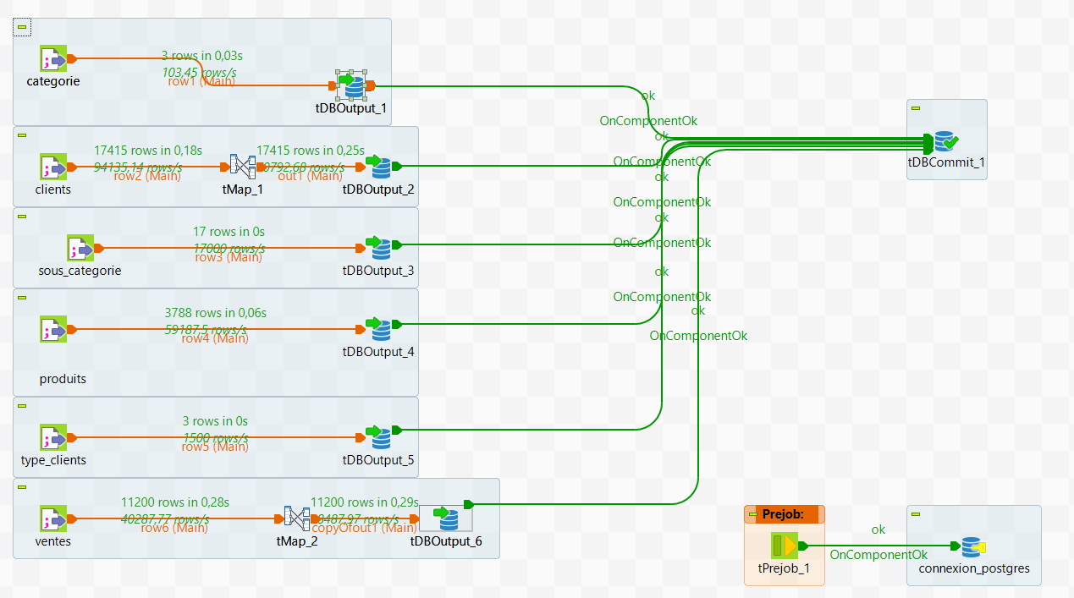
NETTOYAGE ET TRANSFORMATION DES DONNÉES
Notes:
1. Nettoyage des Données
Problèmes courants identifiés
Voici les problèmes typiques détectés dans les données brutes :
Doublons : Des lignes répétées dans les fichiers.
Formats incorrects : Dates ou montants mal formatés.
Ajouter des colonnes calculées ou des dimensions supplémentaires.

Slide 11
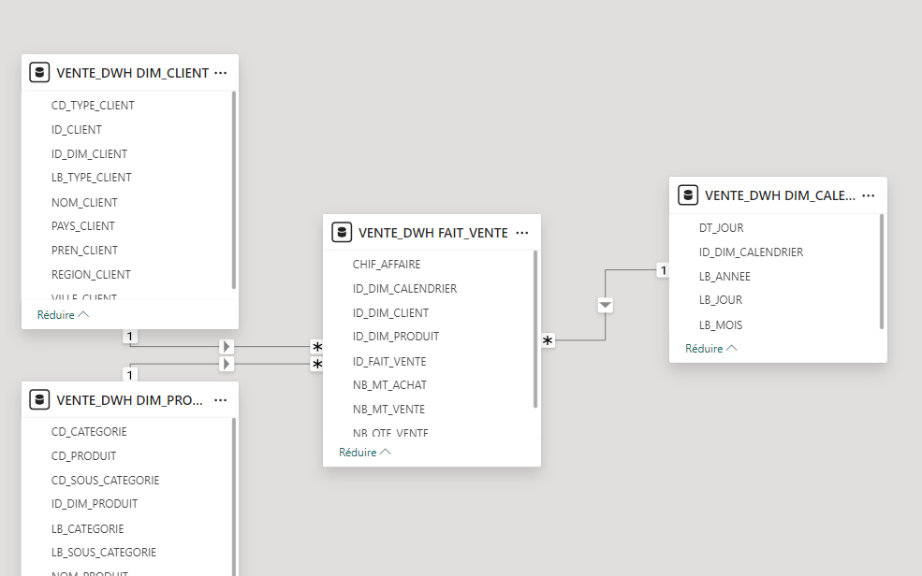
Choix du Modèle
Notre modèle en étoile sera composé d'une table de faits FAIT_VENTE et des tables de dimensions telles que :
DIM_CALENDRIER
DIM_CLIENT
DIM_PRODUIT

Slide 12
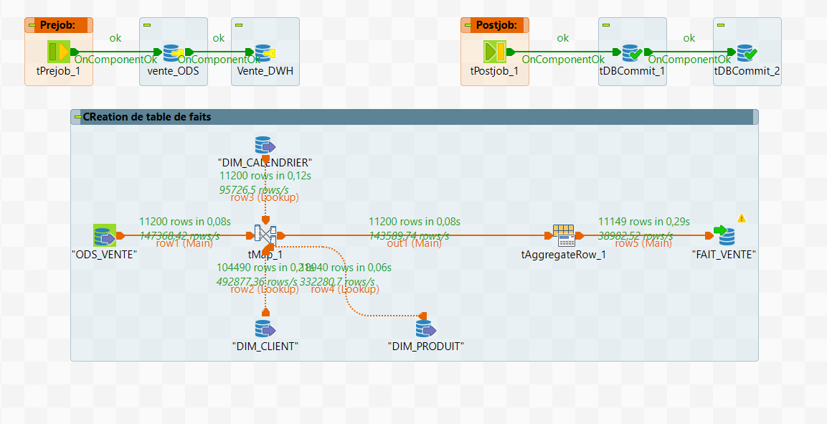
Création d’une Table de Faits

Slide 13
Visualisations

Slide 14
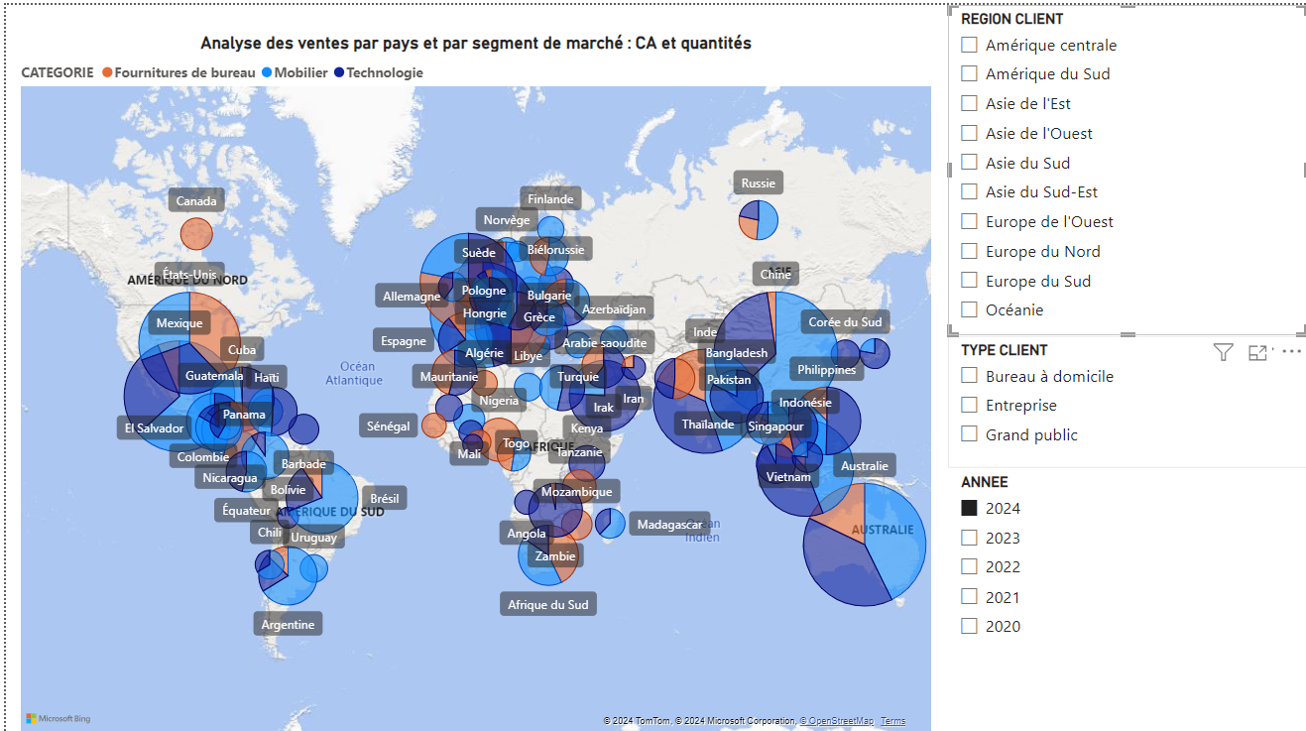
Analyse des ventes par pays et par segment de marché : CA et quantités

Slide 15
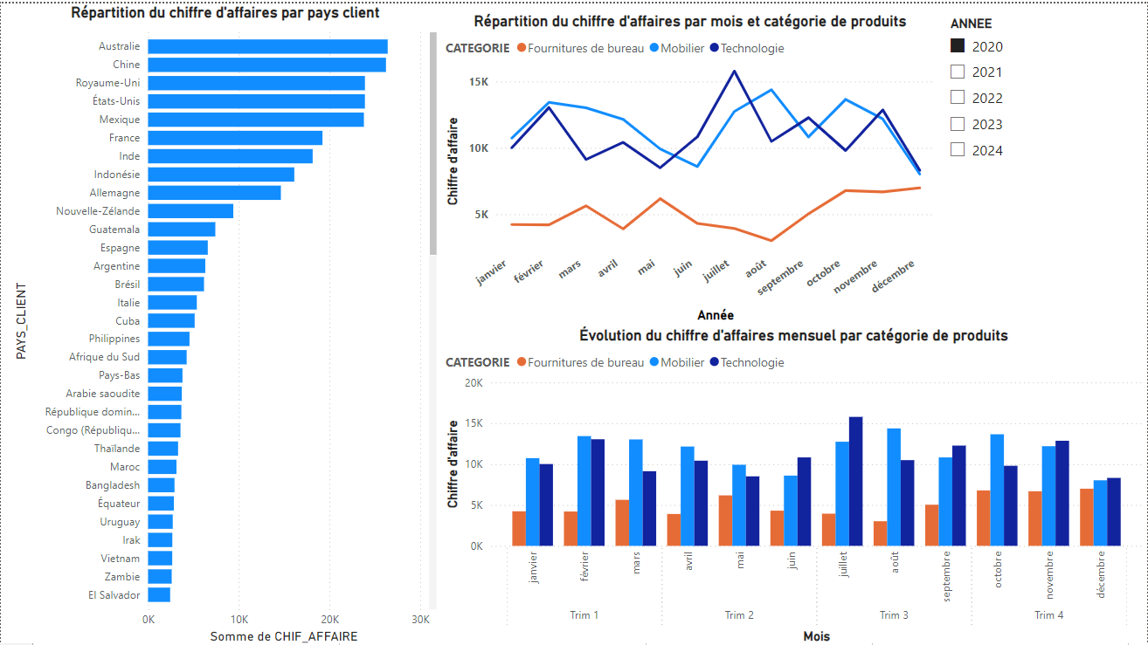
analyser les ventes par catégorie produits et par pays

Slide 16
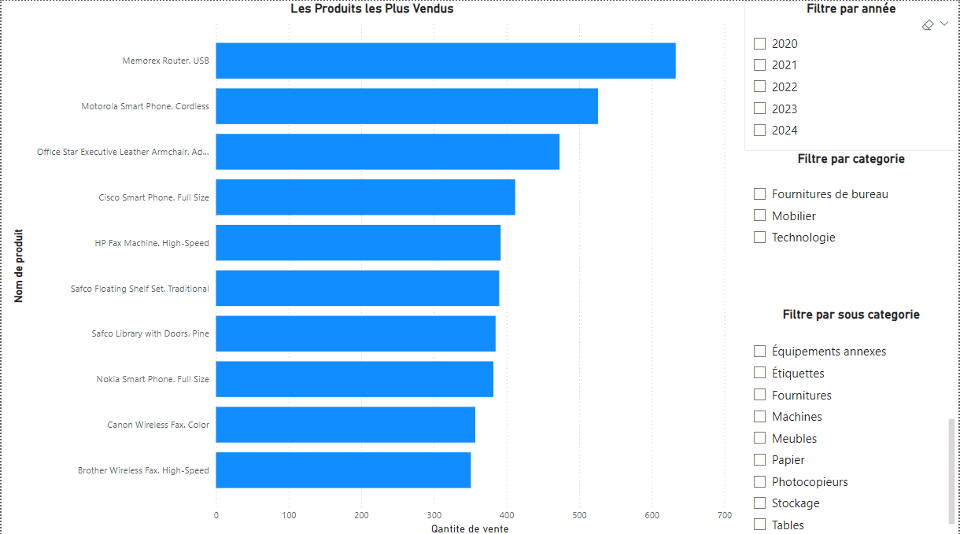
Analyse des ventes par produits

Slide 17
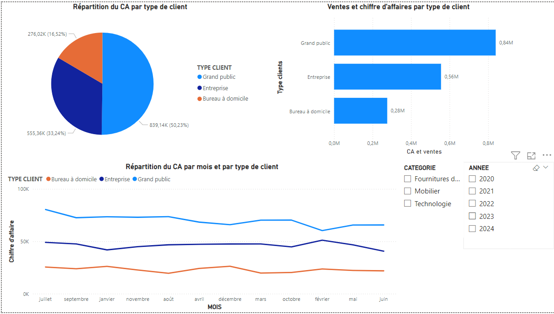
analyse des ventes par type de client

Slide 18
Prédictions

Slide 19
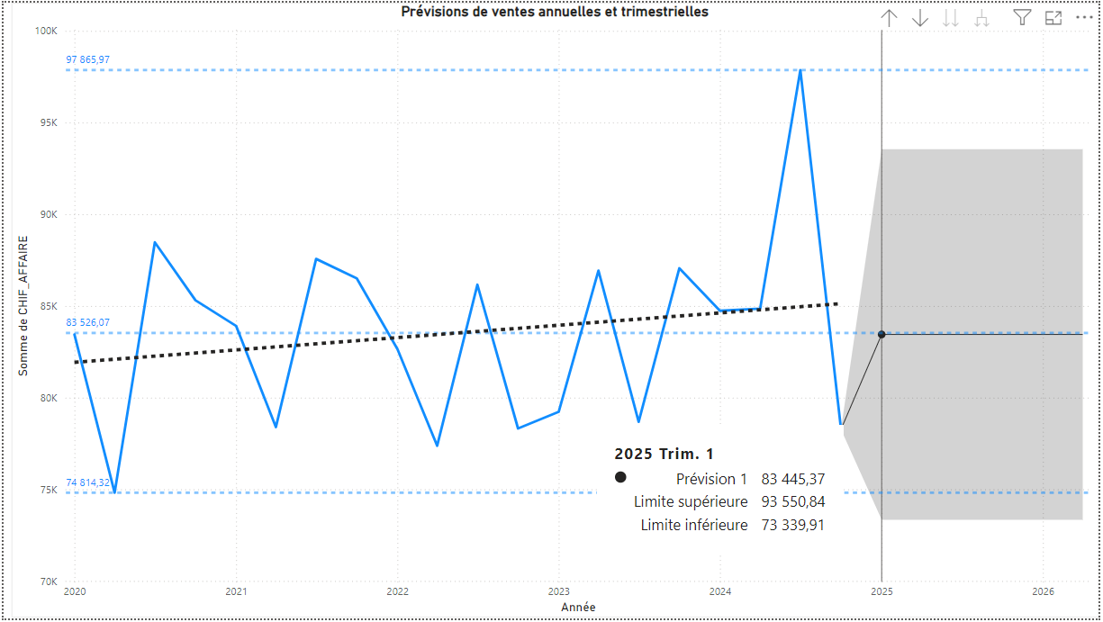
Prévisions de ventes annuelles et trimestrielles

Slide 20
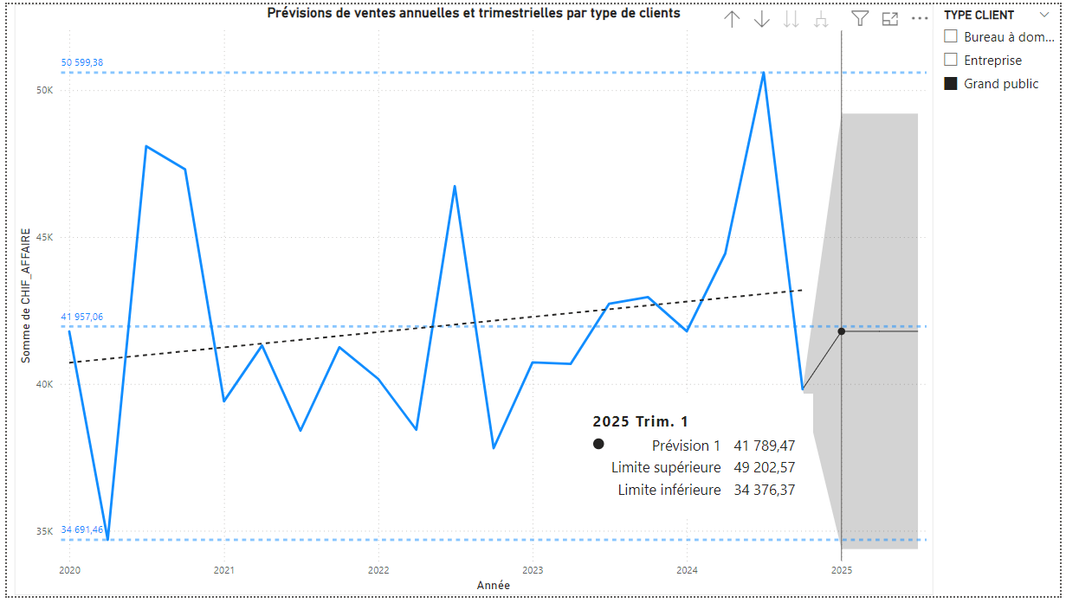
Prévisions de ventes annuelles et trimestrielles par type de clients

Slide 21
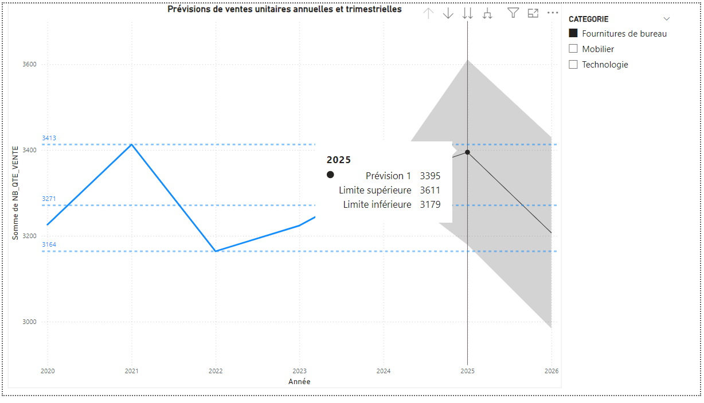
Prévisions de ventes unitaires annuelles et trimestrielles

Slide 22
Conclusion
Grâce à une approche structurée et l’utilisation d’outils performants comme Talend pour l’ETL et Power BI pour la visualisation, nous avons pu :
Identifier les produits les plus vendus et les catégories les plus performantes.
Analyser les ventes selon des dimensions clés telles que le type de client, les régions et les périodes.
Mettre en lumière les tendances et fournir des prédictions pour soutenir la prise de décision stratégique.

Slide 23
Merci pour votre attention

